Slide 1
La máquina desenchufada
Ciencias de la computación

Slide 2
Máquina de Turing

Slide 3
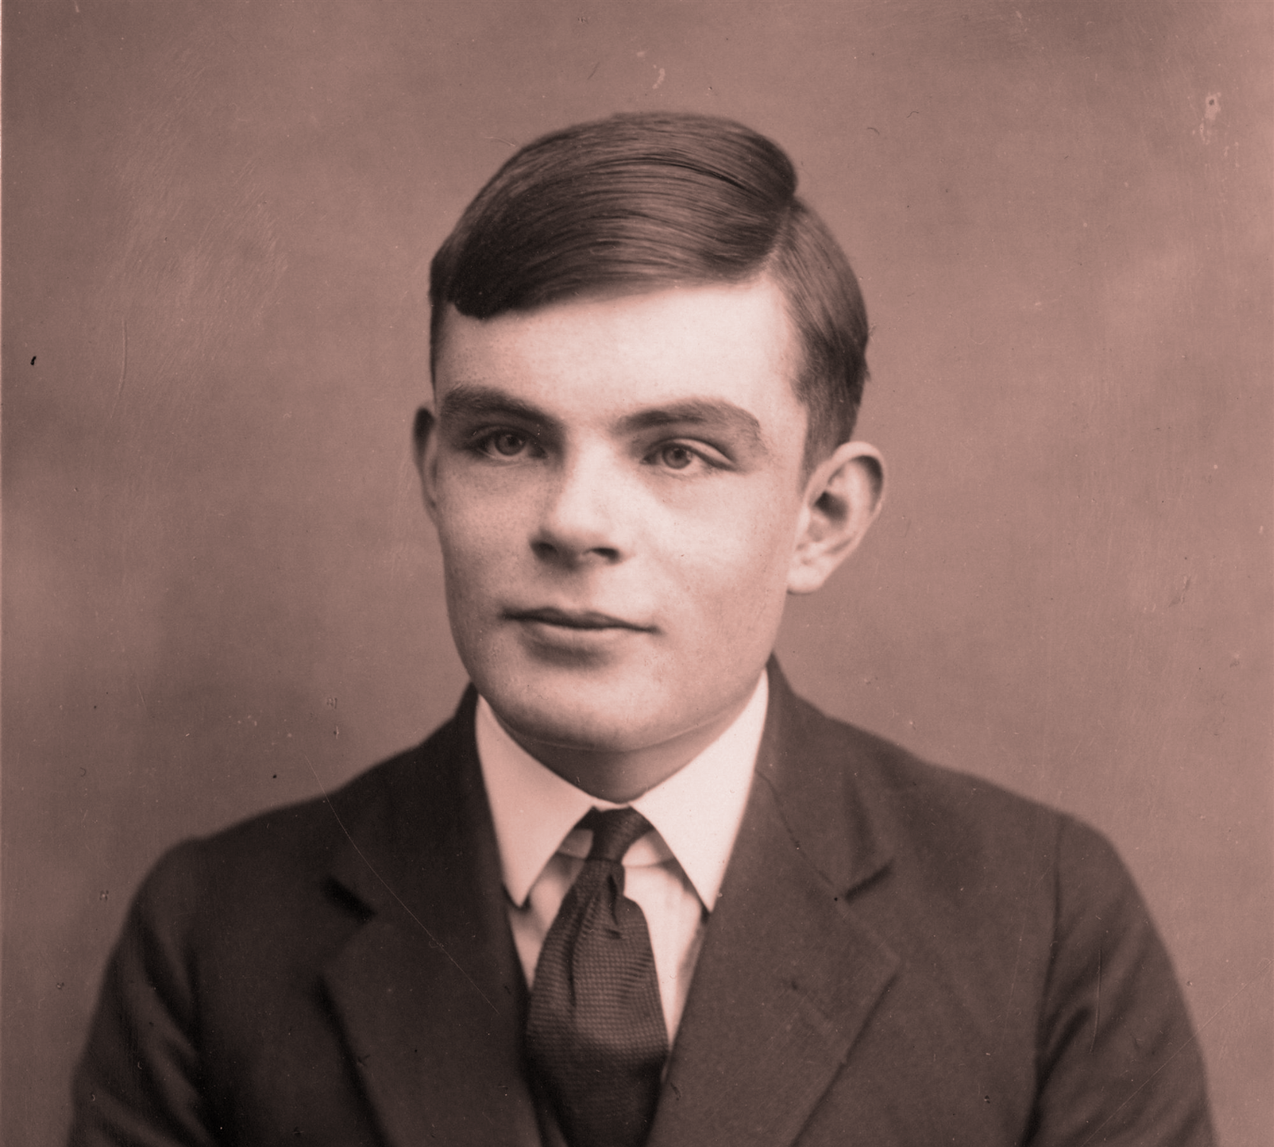
¿Qué es una Máquina de Turing?
Les presento a Alan Turing
Turing es muy importante para la informática.
Pensó una máquina muy interesante…

Slide 4


¿Cómo funciona?
Cabeza lecto-escritora
Cinta
Estados
Reglas…
¡Aquí!
¡Se puede leer y escribir!
Estado Actual
S
H
A

Slide 5
¿Cómo funciona?
Cabeza lecto-escritora
Cinta
Estados
Reglas…
Estado Actual
¡Una cinta con letras y números!
S
H
A

Slide 6
¿Cómo funciona?
Cabeza lecto-escritora
Cinta
Estados
Reglas…
Estado Actual
S
H
A
¡La flecha apunta al estado actual!

Slide 7
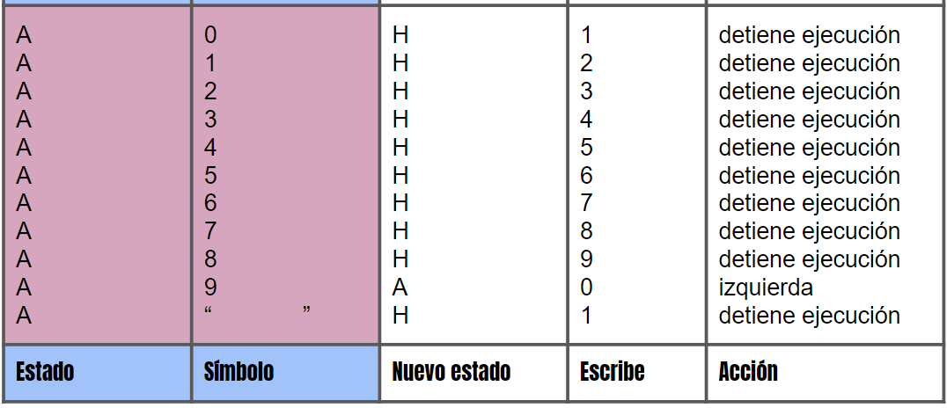
Conjunto de reglas
Notes:
“Si estoy en un estado S y en la cabeza lectora se encuentra un símbolo 0, entonces”
Cambiar de estado.
Escribir un carácter.
Mover la cabeza a la izquierda o a la derecha.

Slide 8
¿Cómo se lee?
8
Instrucciones:
Miramos el estado y el símbolo actual y lo buscamos en la tabla.
Estado Actual
S
H
A
Notes:
“Si estoy en un estado S y en la cabeza lectora se encuentra un símbolo 0, entonces”
Cambiar de estado.
Escribir un carácter.
Mover la cabeza a la izquierda o a la derecha.

Slide 9
¿Cómo se lee?
8
Instrucciones:
Miramos el estado y el símbolo actual y lo buscamos en la tabla.
Cambiamos de estado como nos dice “Nuevo estado”.
Estado Actual
S
H
A
Notes:
“Si estoy en un estado S y en la cabeza lectora se encuentra un símbolo 0, entonces”
Cambiar de estado.
Escribir un carácter.
Mover la cabeza a la izquierda o a la derecha.

Slide 10
¿Cómo se lee?
9
Instrucciones:
Miramos el estado y el símbolo actual y lo buscamos en la tabla.
Cambiamos de estado como nos dice “Nuevo estado”.
Escribimos lo que indica en “Escribe”.
Estado Actual
S
H
A
Notes:
“Si estoy en un estado S y en la cabeza lectora se encuentra un símbolo 0, entonces”
Cambiar de estado.
Escribir un carácter.
Mover la cabeza a la izquierda o a la derecha.

Slide 11
¿Cómo se lee?
9
Instrucciones:
Y ahora, movemos la cinta hacia donde nos diga “Acción” y repetimos desde el paso 1.
Si dice “detiene ejecución” ¡terminamos!
Estado Actual
S
H
A
Notes:
“Si estoy en un estado S y en la cabeza lectora se encuentra un símbolo 0, entonces”
Cambiar de estado.
Escribir un carácter.
Mover la cabeza a la izquierda o a la derecha.

Slide 12
¡Ah! Eso… ¡Es un espacio en blanco!
(es un casillero en la cinta sin nada escrito)
Notes:
“Si estoy en un estado S y en la cabeza lectora se encuentra un símbolo 0, entonces”
Cambiar de estado.
Escribir un carácter.
Mover la cabeza a la izquierda o a la derecha.

Slide 13
Alfabeto…
Máquina 02
Estados: S, A
Estado Inicial: S
Alfabeto: 0, 1, 2, 3, 4, 5, 6, 7, 8, 9, “ “, I, P

Slide 14
¿Cómo empezamos?
La cinta en el primer casillero
Máquina 02
Estados: S, A
Estado Inicial: S
Alfabeto: 0, 1, 2, 3, 4, 5, 6, 7, 8, 9, “ “
Estado Actual
El estado inicial es S
S
H
A

Slide 15
Jugamos!!
Play

Slide 16
ENTRADA SALIDA
2787
2788

Slide 17
ENTRADA SALIDA
2787
2788
7984

Slide 18
ENTRADA SALIDA
2787
2788
7984
7985

Slide 19
ENTRADA SALIDA
2787
2788
7984
7985
2017

Slide 20
ENTRADA SALIDA
2787
2788
7984
7985
2017
2018

Slide 21
ENTRADA SALIDA
2787
2788
¿¡Qué hace esta máquina!?
7984
7985
2017
2018

Slide 22
Jugamos :)
(de nuevo)
Play

Slide 23
ENTRADA SALIDA
2787

Slide 24
ENTRADA SALIDA
8508

Slide 25
ENTRADA SALIDA
8508
8508P

Slide 26
ENTRADA SALIDA
8508
8508P
2334

Slide 27
ENTRADA SALIDA
8508
8508P
2334
2334P
30553

Slide 28
ENTRADA SALIDA
8508
8508P
23340
2334P
30553
30553I

Slide 29
ENTRADA SALIDA
8508
8508P
23340
2334P
30553
30553I
1869

Slide 30
ENTRADA SALIDA
8508
8508P
23340
2334P
30553
30553I
1869
1869I

Slide 31
ENTRADA SALIDA
8508
8508P
23340
2334P
¿¡Qué hace esta máquina!?
30553
30553I
1869
1869I

Slide 32
ENTRADA SALIDA
¡Pistas!
8508
8508P
23340
2334P
30553
30553I
1869
1869I

Slide 33
Entonces…
ENTRADA SALIDA
Jugamos con dos máquinas:
Calcula el número siguiente.
Detecta números impares y pares.
8508
8508P
ENTRADA SALIDA
2787
2788

Slide 34
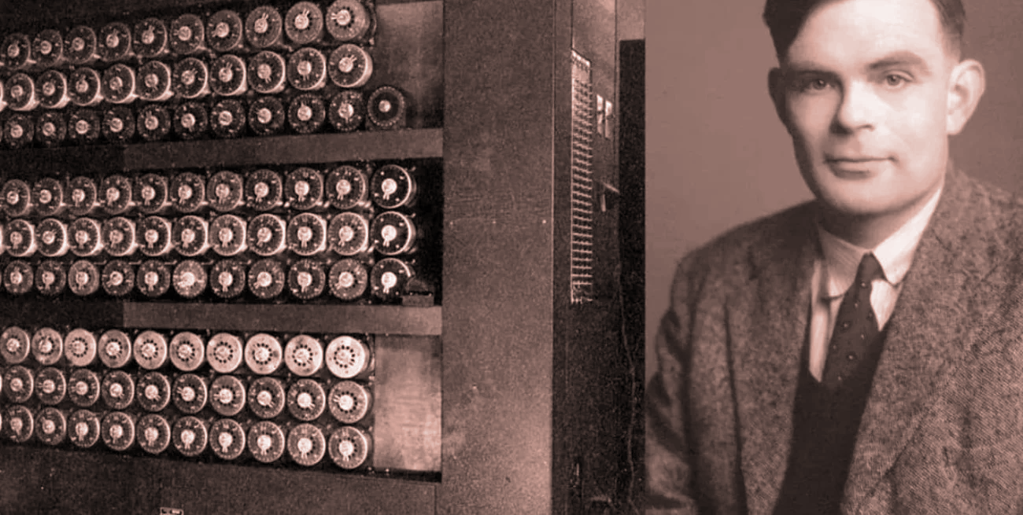
Alan Turing (1912 – 1954)

Slide 35

Alan Turing
Máquina abstracta que resuelve problemas
¿Qué significa que sea abstracta?
Posee recursos infinitos.
Notes:
Que le podemos sacar provecho sin necesidad de implementarla físicamente.
Posee una caracteristica fundamental

Slide 36
Repasando…
Una Cinta.
Una cabeza lecto-escritora
Un conjunto de estado.
Un conjunto de reglas: ¡Las tablitas!

Slide 37
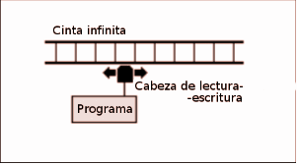
Repasando…
LA CINTA:
Memoria
Entrada y salida

Slide 38
Repasando…
LA CABEZA
LECTO-ESCRITORA
Posicionada en la cinta
Lee, escribe y se mueve

Slide 39
Repasando…
CONJUNTO DE ESTADOS
Siempre se encuentra en un estado
Uno es el inicial
Estado Actual
S
H
A

Slide 40
Repasando…
CONJUNTO DE REGLAS
En las reglas está la operación
Las reglas tienen una forma particular

Slide 41
Repasando…
CONJUNTO DE REGLAS
En las reglas está la operación
Las reglas tienen una forma particular:
“Si estoy en un estado S y en la cabeza lectora se encuentra un símbolo 0, entonces”:
1. Cambiar de estado.
2. Escribir un carácter.
3. Mover la cabeza a la izquierda o a la derecha.

Slide 42
… ¿y qué tiene que ver con informática?

Slide 43
¡Ejecutaron su primer programa!
Las Máquinas de Turing ejecutan programas.
Sí, cada máquina que jugamos:
  ¡Es equivalente a un programa!
Cada computadora es una ¡Máquina de Turing…
  Bueno con más cositas, pero son máquinas de Turing :)
  ¡El celu cuenta como Máquina de Turing!

Slide 44
Fin :D

